Slide 1
Спортландия – спортивная страна
          Спортивный досуг подготовила:
          инструктор по физической культуре Козлова Людмила Сергеевна
          АОУ детский сад № 3 «Умка» г. Долгопрудный

Slide 2
Инструктора по физической культуре
Автономного образовательного учреждения
Детского сада № 3 «Умка»
Козловой Людмилы Сергеевны

Slide 3
Цели и задачи:
Укрепление здоровья детей .
Развитие у детей интереса к физической культуре, понимание значения спорта в жизни человека.
3. Воспитание любви к физической культуре и спорту, чувства дружбы,
интерес к совмест­ному проведению досуга.
4. Пропаганда здорового образа жизни.
Место проведения: физкультурный зал.
Оборудование и инвентарь: свисток, маленькие обручи, стойки (пирамидки), мячи, 2 кубика, мешочки с песком.
Программное содержание: совершенствовать бег, упражнять в умение координировать свои движения, упражнять детей в передаче мяча над головой, совершенствовать различные виды прыжков (ноги вместе – ноги врозь), упражнять детей правильно контролировать фазы дыхания при вдохе и выдохе, упражнять в метании предмета в цель. На протяжении всего мероприятия поддерживать эмоциональный настрой и воспитывать выносливость.

Slide 4
Ход мероприятия
Вводная часть.
Инструктор:
Мы сильные, мы смелые,
Нет слабых среди нас,
В веселую Спортландию
Отправимся сейчас.
Инструктор: Выходят команды, давайте поприветствуем их.
Участники соревнований проходят круг почета и строятся в одну шеренгу по периметру площадки. Приветствие ,речевки ,группы поддержки.
1 ребенок:
Посмотрите, полюбуйтесь
На веселых дошколят
Олимпийские надежды
Нынче ходят в детский сад.

Slide 5
2 ребенок:
Мы дружим с солнцем и водой,
На старт мы выйти рады
Проводим праздник спорта свой
Мы в честь Спартакиады!
Инструктор: Все здоровы? (Все).К соревнованиям готовы? (Готовы). А для того, чтобы вам было легче справиться с заданиями, предлагаю провести зарядку.
(Команды выходят)
Инструктор:
Зарядка всем полезна
Зарядка всем нужна
От лени и болезней
Спасает нас она!
(Упражнения выполняются под музыку комплекса Яртовой Л. )

Slide 6
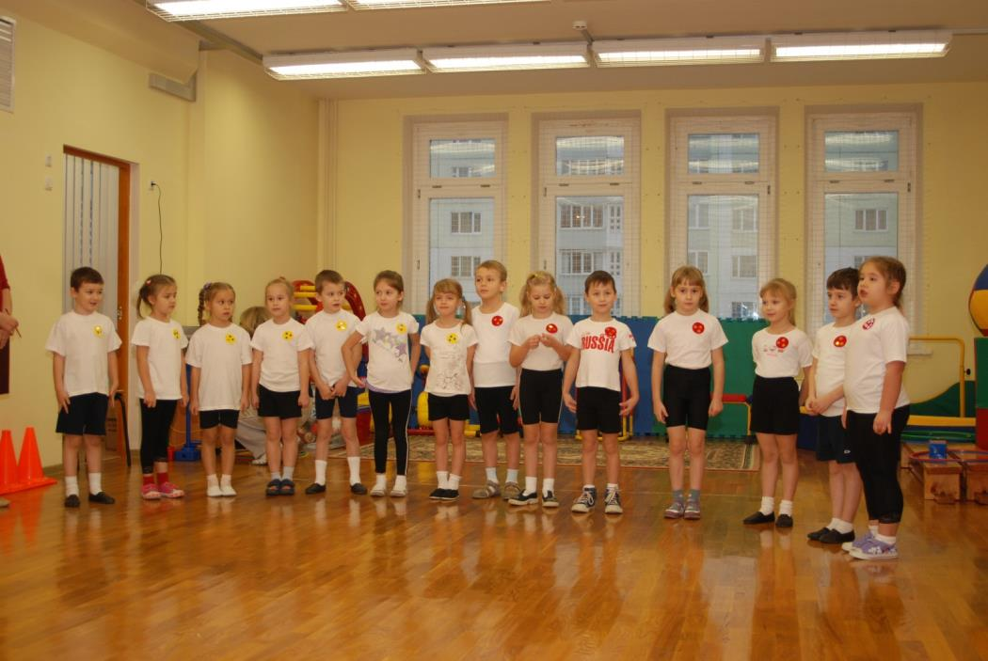

Slide 8
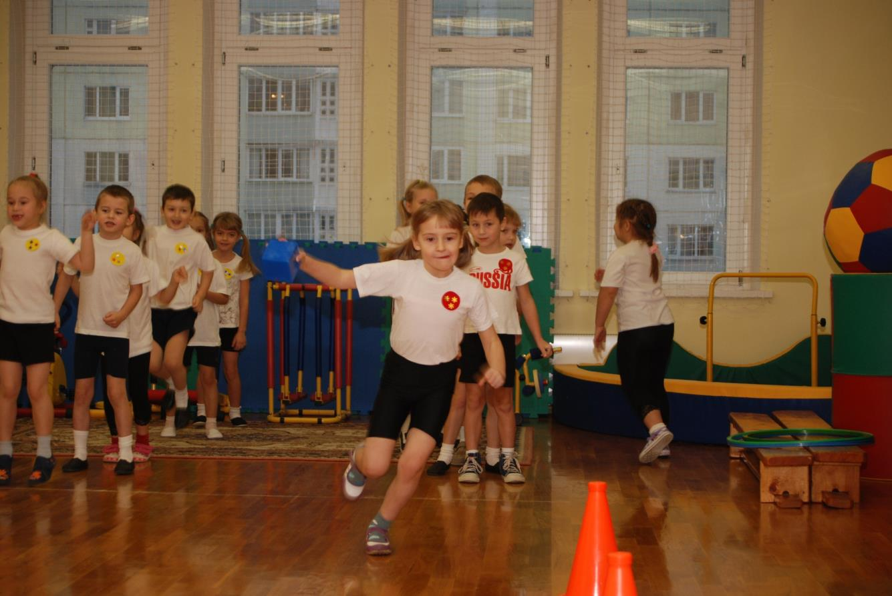

Slide 12
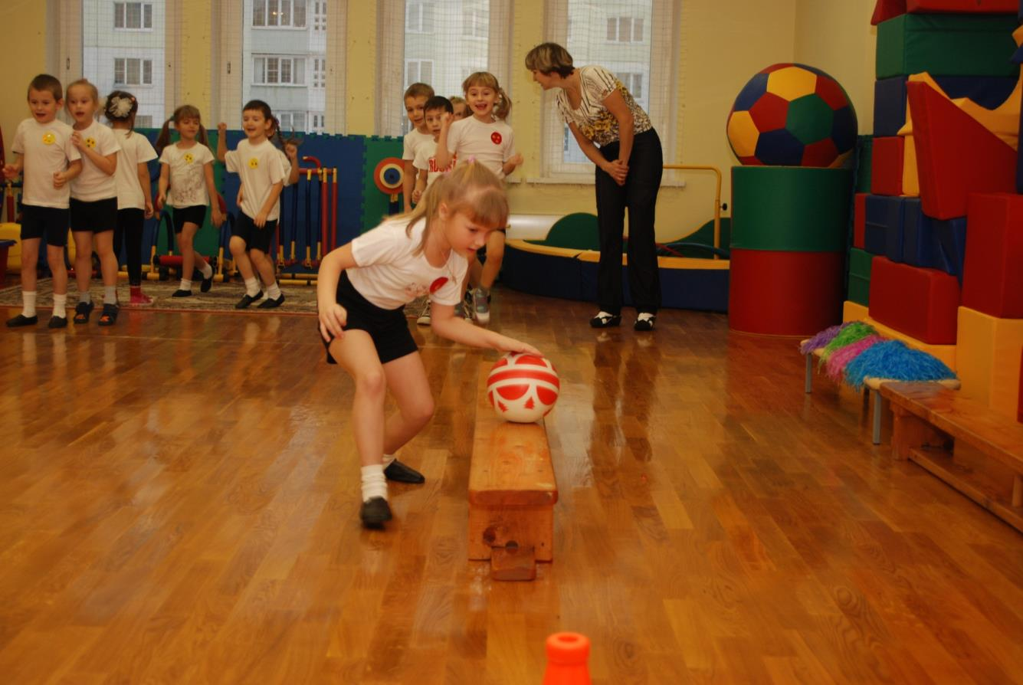

Slide 14
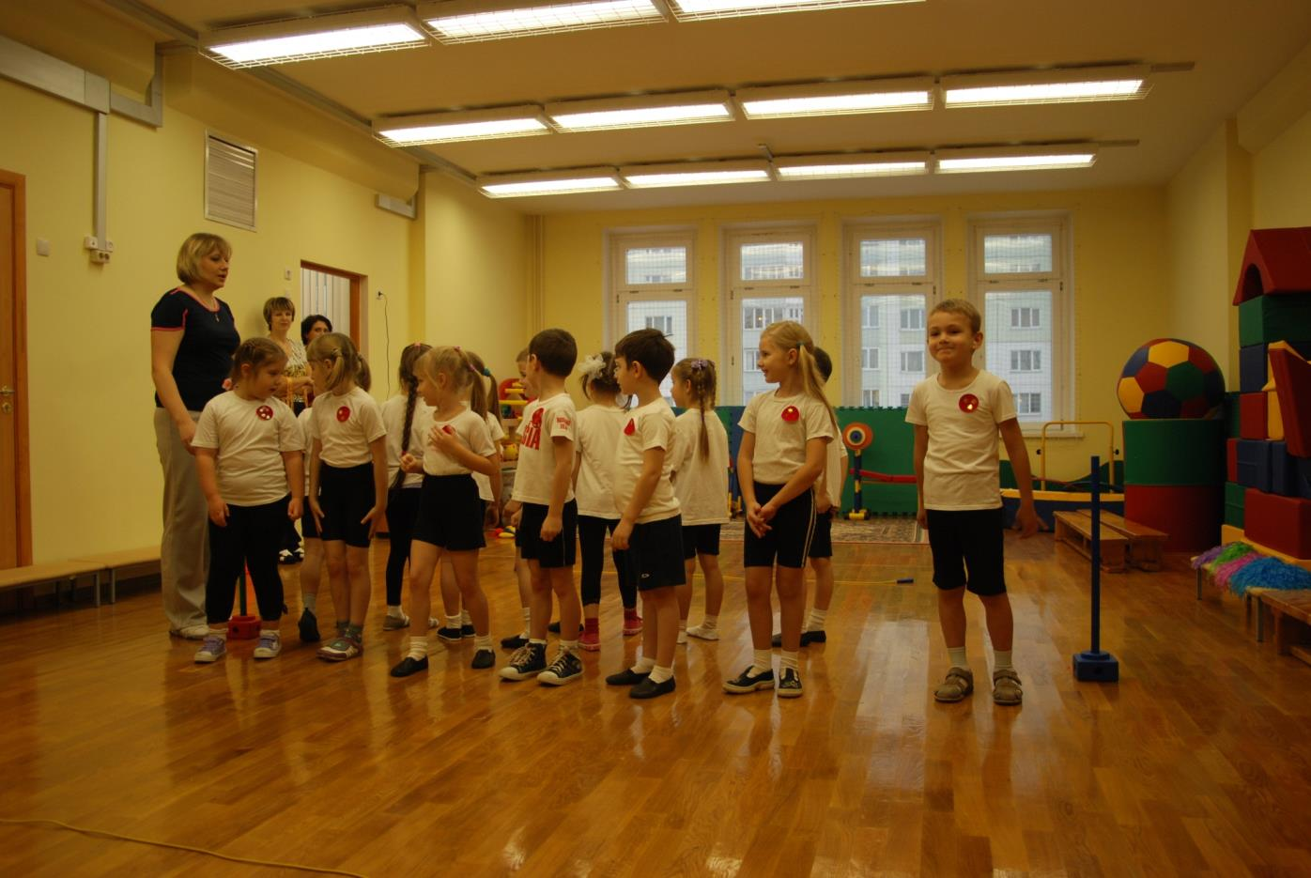

Slide 16
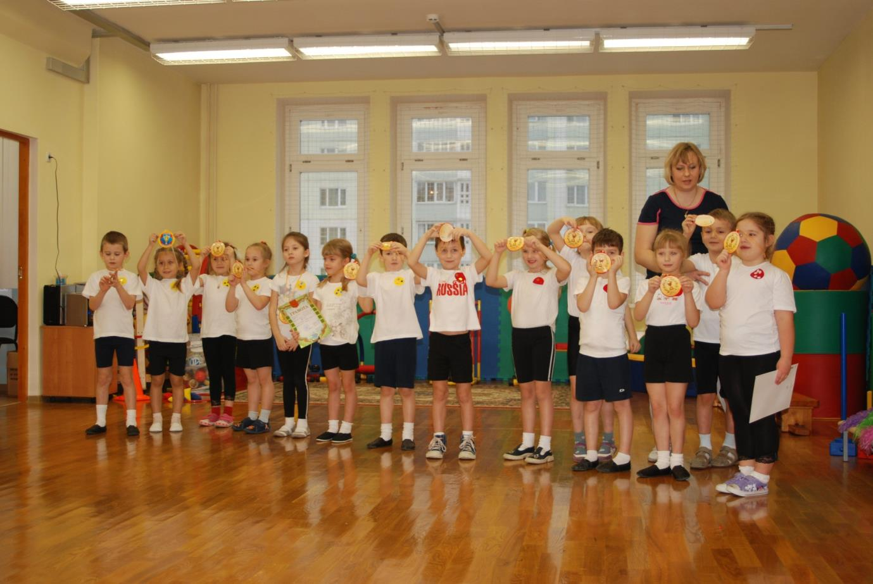

Slide 17

На свете есть всем близкая
Прекрасная страна.
Улыбками счастливыми
Она озарена.
И детвора здоровая,
И крепкая растет.
Там с физкультурой дружат
Ребята круглый год!
Теперь я подружился
С улыбкой на всегда!
И пусть здоровье будет
На долгие года!

Slide 18
Используемая литература:
1.Сборник подвижных игр (2-7 лет) Э.Я.Степаненкова
2. Степаненкова Э.Я. Теория и методика физического воспитания и развития ребенка
3. Физическое воспитание в детском саду (2-7-лет) Э.Я. Степаненкова
4. Сценарии физкультурных досугов и спортивных праздников для детей логопедических групп с диагнозом ОНР и детей массовых групп детского сада от 3 до 7 лет.

